Slide 1
G4 - FASE 1
DISEÑO Y CONSTRUCCIÓN DE SISTEMAS DIGITALES

Slide 2


INTRODUCCIÓN

Slide 3
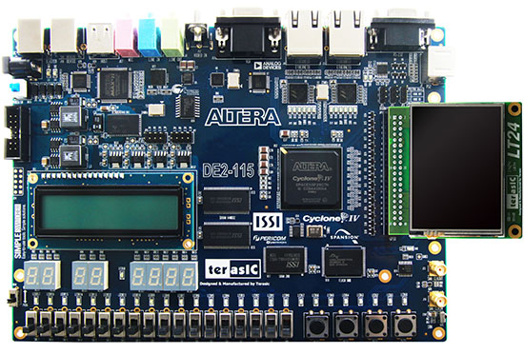
OBJETIVO DEL PROYECTO

Slide 4
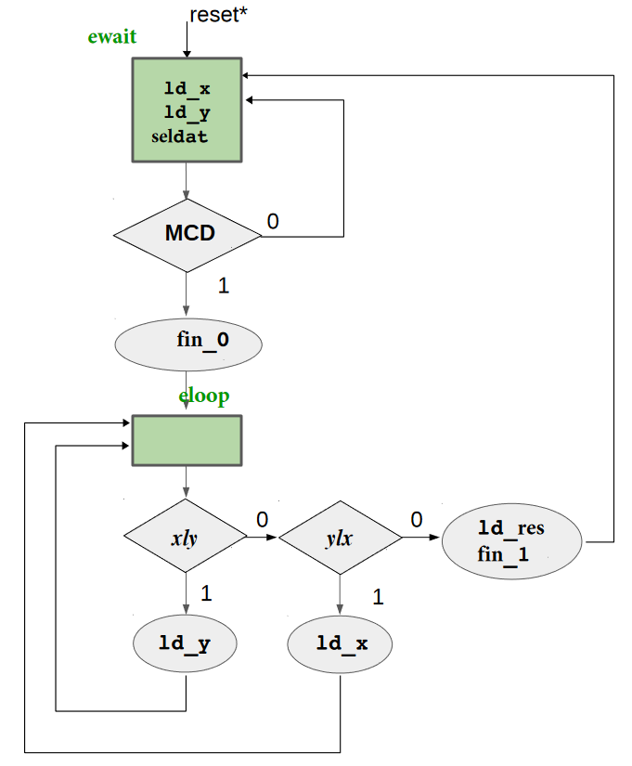
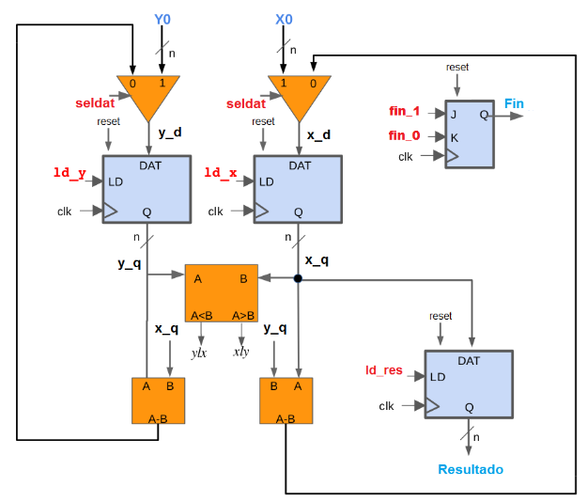

METODOLOGÍA DE DISEÑO (I)

Slide 5


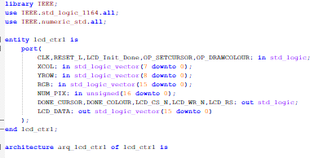
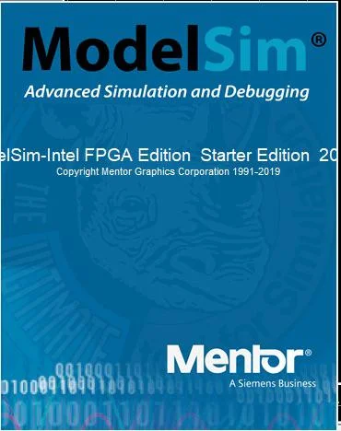
METODOLOGÍA DE DISEÑO (II)

Slide 6
DISEÑO DEL SISTEMA

Slide 7
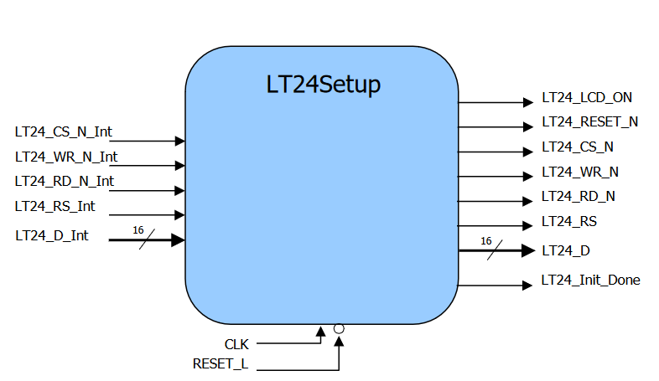
LT24Setup

Slide 8
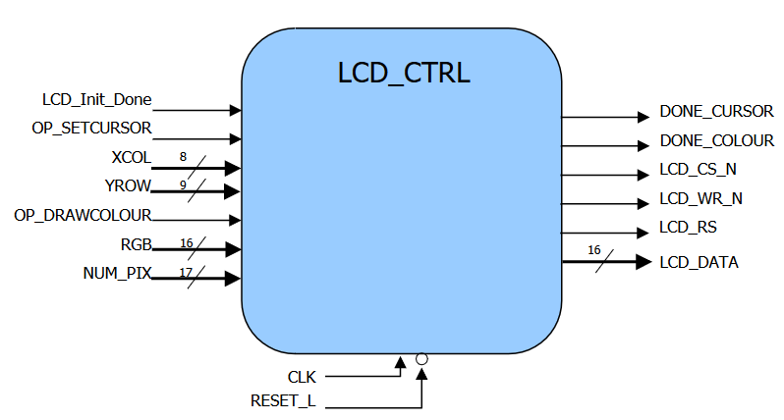
LCD_CTRL

Slide 9
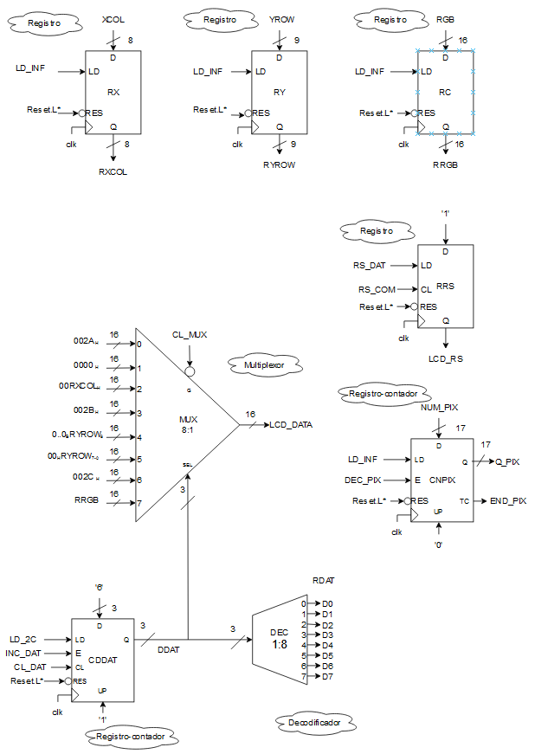
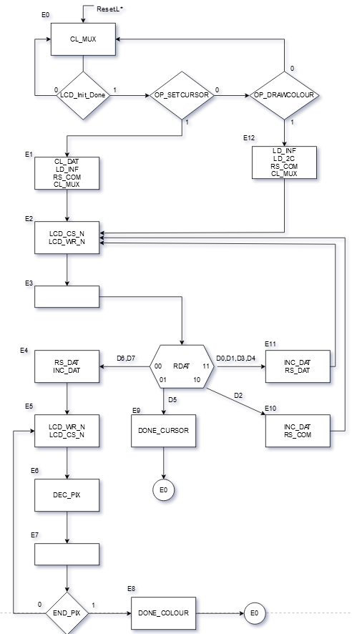
UP
UC

Slide 10
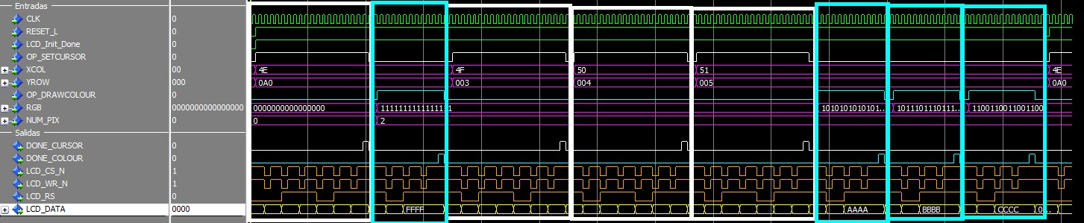
LCD_CTRL: Simulación

Slide 11
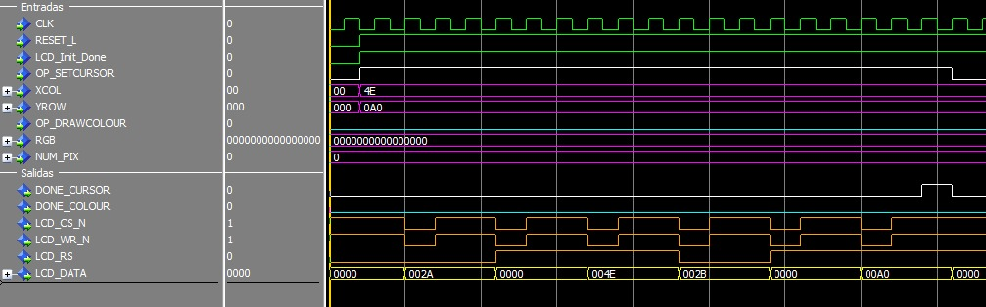
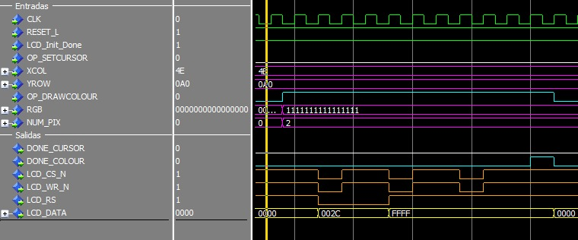
Posicionar cursor
Dibujar píxeles

Slide 12
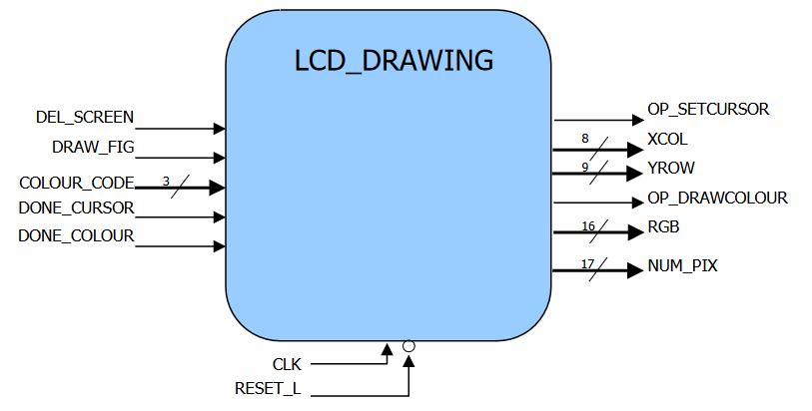
LCD_DRAWING

Slide 13
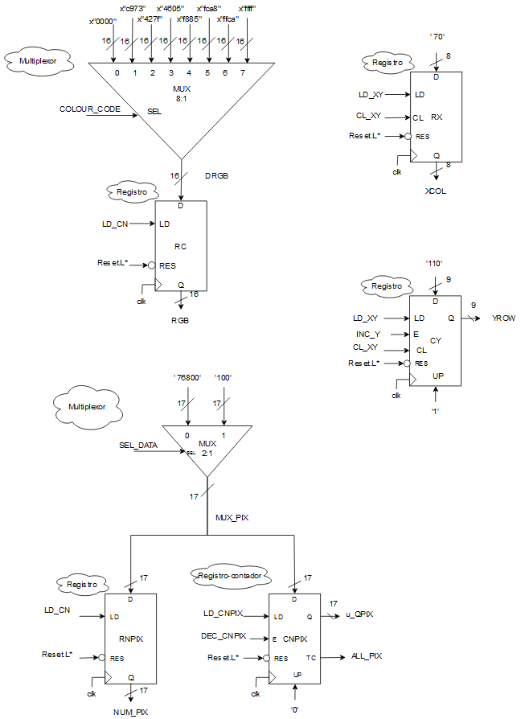
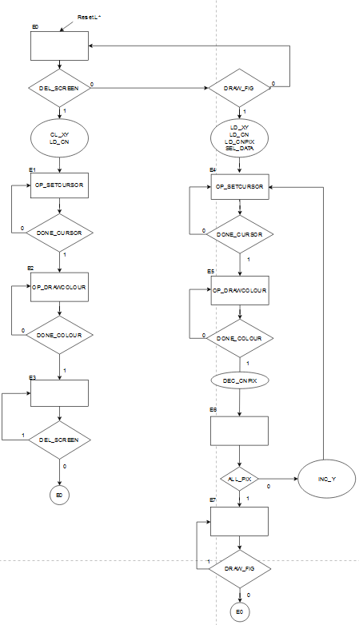
UP
UC

Slide 14
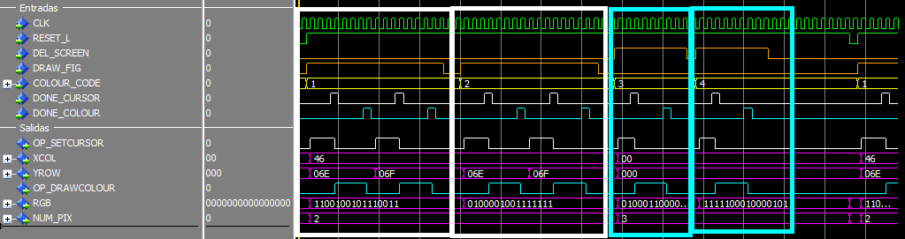
LCD_DRAWING: Simulación

Slide 15
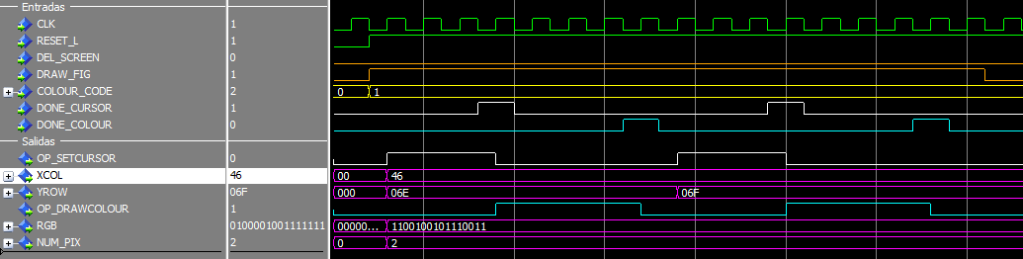
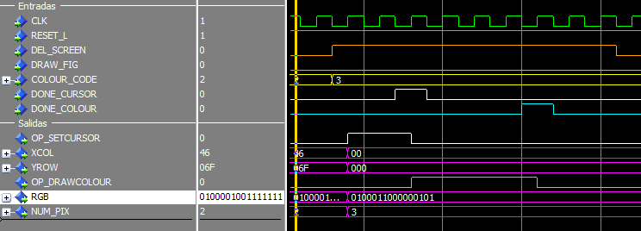
Dibujar figura
Borrar pantalla

Slide 16
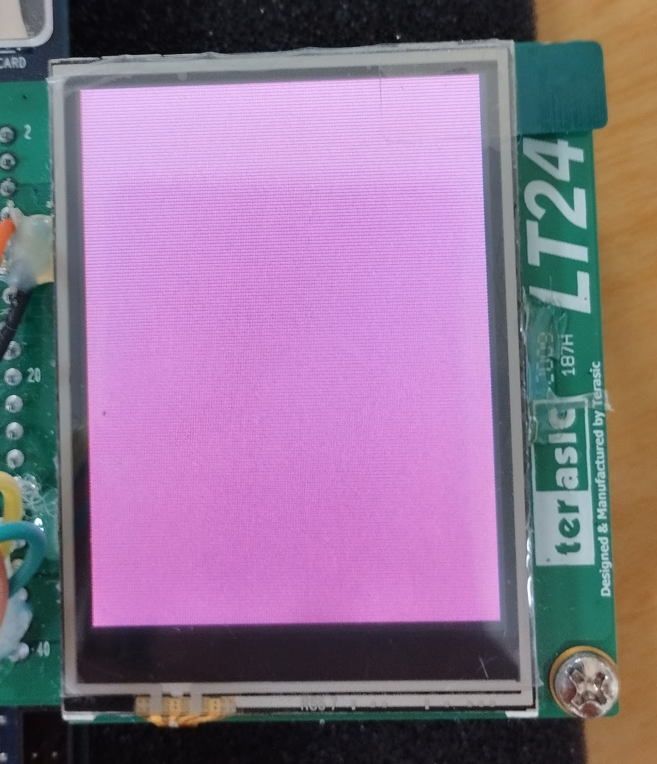
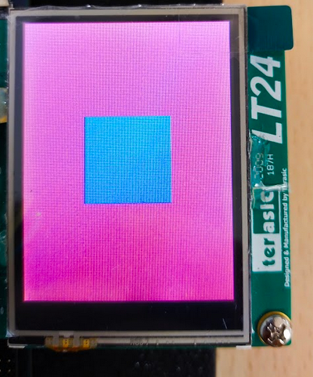
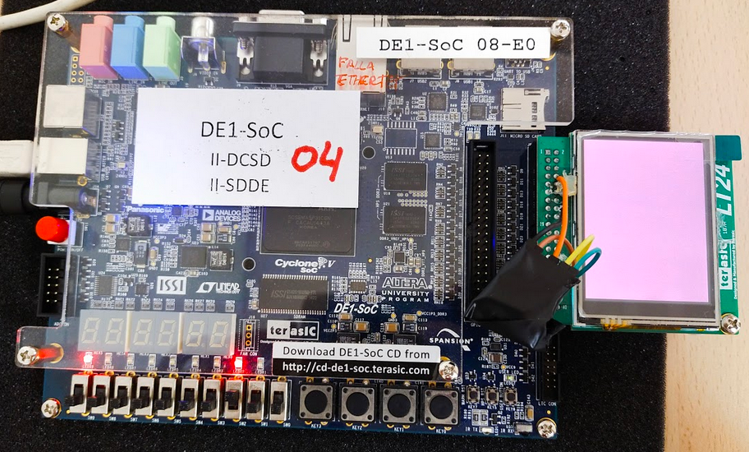
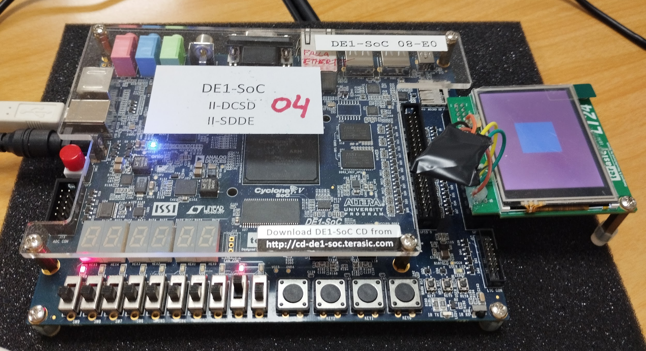
TEST Y VALIDACIÓN

Slide 17
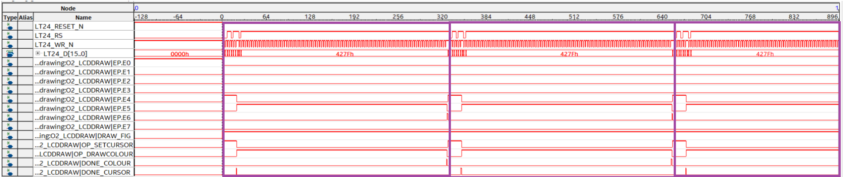
SIGNAL TAP (I)

Slide 18
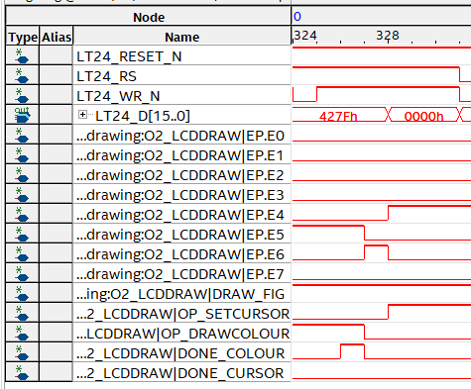
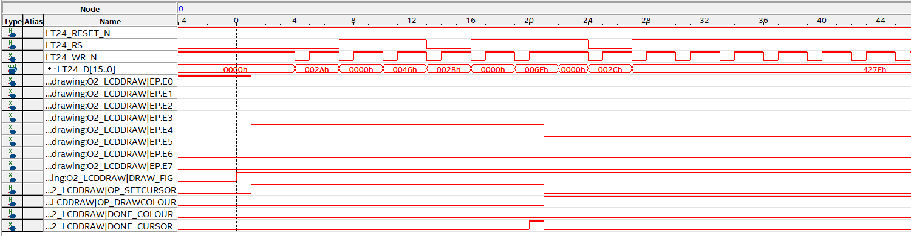
SIGNAL TAP (II)

Slide 19
MANUAL DE USUARIO

Slide 20


PROPUESTAS DE MEJORA

Slide 21
GRACIAS POR VUESTRA ATENCIÓN

